Slide 1

Analyse des Performances des Transports Urbains avec Power BI
Intégration et analyse de données Chicago & Philadelphie
Présenté par: AYAOU OTHMANE Date: 07 février 2026

Slide 2







Planification
Gestion de Projet
• Outils : Jira et Confluence • Versioning : Git et GitHub • Période : 2-6 février 2026
Jour 1
Jour 2
Jour 3
Jour 4
Jour 5
Configuration et ETL données historiques
Intégration API et Modélisation
Analyse DAX et Dashboard Page 1
Statistiques Python et Prédiction
Finalisation et Livrables
Échéance : 6 février 16h40

Slide 3


Contexte du Projet
Défis Financiers
Objectifs Stratégiques
• CTA Chicago : Déficit projeté de 770M$ dès 2026
• Suivre l'évolution de la fréquentation
• SEPTA Philadelphia : Déficit de 240M$
• Comparer les performances par ligne
• Menaces : Coupes de service et augmentations tarifaires
• Détecter les anomalies de service
Mon Rôle
• Proposer des recommandations d'optimisation
Data Analyst pour les agences CTA et SEPTA
Chicago | Philadelphia

Slide 4

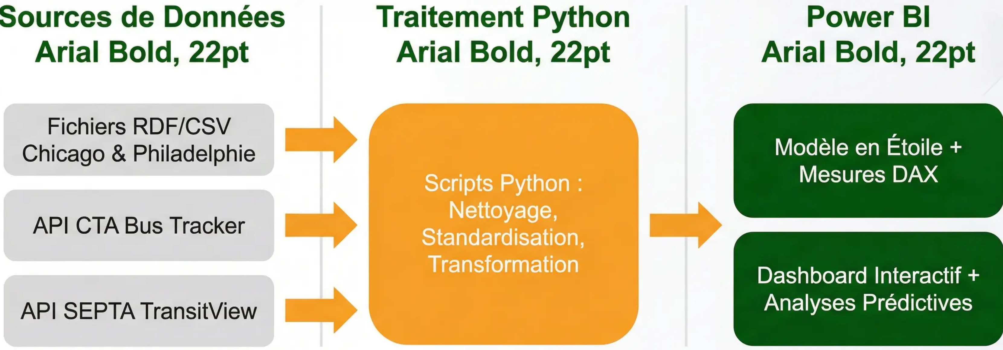
Présentation du Projet
Architecture robuste intégrant données hétérogènes et analyses statistiques avancées

Slide 5

Phase de Développement
1
2
3
4
5
Import et Préparation
Nettoyage et Modélisation
Analyse DAX
Statistiques Python
Dashboard Interactif
• Données Chicago (RDF/Excel) • Données Philadelphie (CSV) • APIs temps réel
• Traitement des doublons • Modèle en étoile Power BI
• KPIs de performance • Mesures comparatives
• Tests statistiques avancés • Modèle de prédiction ML
• 2-3 pages de visualisation • Insights prédictifs
Approche méthodique sur 5 jours ouvrés

Slide 6





Technologies et Concepts
Python & Analyse
Power BI Desktop
• pandas, numpy, scipy • statsmodels, matplotlib • Tests statistiques avancés • Machine Learning intégré
• Power Query (ETL) • Modélisation en étoile • Mesures DAX avancées • Dashboard interactif
APIs & Intégration
Gestion de Projet
• CTA Bus Tracker API • SEPTA TransitView API • Requests (Python) • Données temps réel
• Jira & Confluence • Git & GitHub • Documentation collaborative • Versioning du code

Slide 7
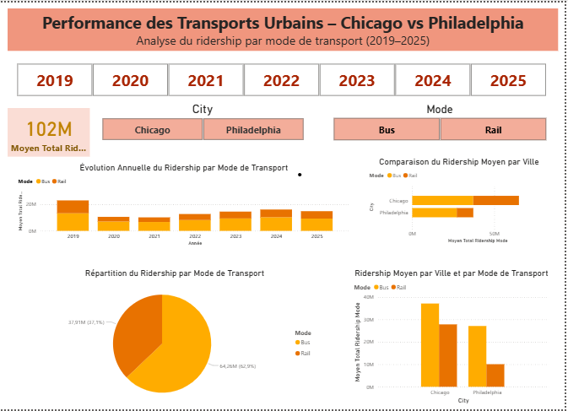
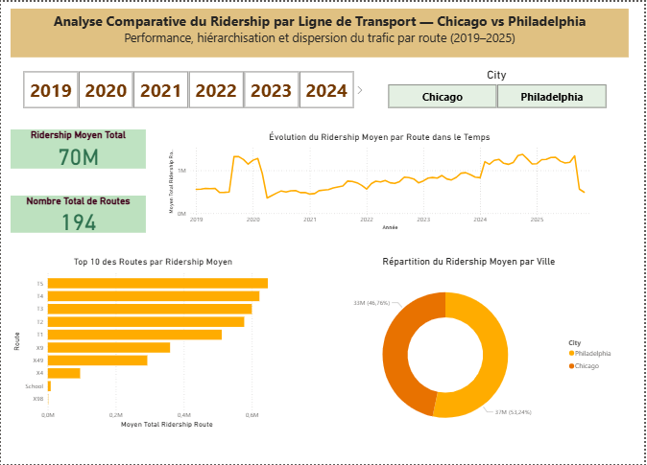
Dashboards

Slide 8



Intégration Python dans Power BI
Tests Statistiques Avancés
Machine Learning
• Test de Normalité (Shapiro-Wilk) • Test t de Student • ANOVA (types de jours) • Corrélation Pearson/Spearman
• Prédiction du ridership journalier • Modèle basé sur l'historique • Visualisation interactive des résultats
Intégration Directe
Librairies Python : pandas | numpy | scipy | statsmodels | matplotlib

Slide 9




Conclusion
Synthèse des Réalisations
Outil d'Analyse Unifié
Insights Approfondis
Dashboard Interactif
Intégration de sources hétérogènes (RDF, CSV, API temps réel)
Mesures DAX et tests statistiques avancés avec Python
Solution Power BI pour la prise de décisions stratégiques
Transition vers la Démo
Démonstration du dashboard Power BI illustrant la puissance de cette solution pour la gestion des transports urbains

Slide 10


Démonstration
Dashboard Power BI Interactif
Page 1 : Vue d'ensemble
Page 2 : Qualité de service
Page 3 : Analyses avancées
• KPIs globaux
• Analyse des performances
• Tests statistiques Python
• Tendances temporelles
• Corrélation API vs Ridership
• Modèles prédictifs ML
• Filtres interactifs
• Comparaisons Chicago- Philadelphie
• Insights stratégiques
Passons à la démonstration en direct du dashboard

